Slide 1
全国大学生数学建模竞赛
2009年D题
会 议 筹 备
清华大学 姜启源 jiangqy@tsinghua.edu.cn

Slide 2
题目
题目的背景
问题分析和解决方法
一种参考解法
对学生论文的评述

Slide 3
题 目
某市的一家会议服务公司负责承办某专业领域的一届全国性会议, 会议筹备组要为与会代表预订宾馆客房, 租借会议室, 并租用客车接送代表。由于预计会议规模庞大, 而适于接待这次会议的几家宾馆的客房和会议室数量均有限, 所以只能让与会代表分散到若干家宾馆住宿。为了便于管理, 除了尽量满足代表在价位等方面的需求之外, 所选择的宾馆数量应该尽可能少, 并且距离上比较靠近。
筹备组经过实地考察, 筛选出10家宾馆作为备选, 它们的名称用代号①至⑩表示, 相对位置见附图, 有关客房及会议室的规格、间数、价格等数据见附表1。
根据这届会议代表回执整理出来的有关住房的信息见附表2。从以往几届会议情况看, 有一些发来回执的代表不来开会, 同时也有一些与会的代表事先不提交回执, 相关数据见附表3。附表2, 3都可以作为预订宾馆客房的参考。

Slide 4
需要说明的是，虽然客房房费由与会代表自付，但是如果预订客房的数量大于实际用房数量，筹备组需要支付一天的空房费，而若出现预订客房数量不足，则将造成非常被动的局面，引起代表的不满。
会议期间有一天的上下午各安排6个分组会议，筹备组需要在代表下榻的某几个宾馆租借会议室。由于事先无法知道哪些代表准备参加哪个分组会，筹备组还要向汽车租赁公司租用客车接送代表。现有45座、36座和33座三种类型的客车，租金分别是半天800元、700元和600元。
请你们通过数学建模方法，从经济、方便、代表满意等方面，为会议筹备组制定一个预订宾馆客房、租借会议室、租用客车的合理方案。

Slide 5
附表1 10家备选宾馆的有关数据
宾馆代号 | 客房 |  |  | 会议室
 | 规格 | 间数 | 价格(天) | 规模 | 间数 | 价格(半天)
① | 普通双标间 | 50 | 180元 | 200人 | 1 | 1500元
 | 商务双标间 | 30 | 220元 | 150人 | 2 | 1200元
 | 普通单人间 | 30 | 180元 | 60人 | 2 | 600元
 | 商务单人间 | 20 | 220元
… … | … …
 | … …
⑩ | 经济标准房(2床） | 55 | 260元 | 180人 | 1 | 1500元
 | 标准房（2床） | 45 | 280元 | 140人 | 2 | 1000元

Slide 6
附表2 本届会议的代表回执中有关住房要求的信息(单位：人)
 | 合住1 | 合住2 | 合住3 | 独住1 | 独住2 | 独住3
男 | 154 | 104 | 32 | 107 | 68 | 41
女 | 78 | 48 | 17 | 59 | 28 | 19
附表3 以往几届会议代表回执和与会情况
 | 第一届 | 第二届 | 第三届 | 第四届
发来回执的代表数量 | 315 | 356 | 408 | 711
发来回执但未与会的代表数量 | 89 | 115 | 121 | 213
未发回执而与会的 代表数量 | 57 | 69 | 75 | 104

Slide 7
附图（其中500等数字是两宾馆间距，单位为米）
④
③
500
②
1000
150
①
300
⑤
⑦
⑧
300
200
300
150
⑥
⑨
700
⑩

Slide 8
题目的背景
2009年8月第十一届全国数学建模教学与应用会议在福州召开。这是一次规模庞大的系列性学术会议, 据以往几届会议的情况看, 有以下共同的、明显的特点：
与会代表多达数百人，而适于接待的宾馆容量有限,只能让与会代表分散到若干家宾馆住宿；
有一些发来回执的代表不来开会, 也有一些与会代表事先不提交回执, 给预订宾馆客房数量造成了困难；
虽然客房房费由与会代表自付, 但如预订客房数量大于实际数量, 筹备组需要支付一天的空房费, 而若预订客房数量不足, 则将引起代表的强烈不满；
若内容不同的分组会分散在几个宾馆, 而代表要参加哪个分组会无法预知, 因此需要派车在宾馆间接送代表。

Slide 9
题目的背景
一些会议的筹备者和宾馆的管理人员反映, 诸如上述这些情况普遍存在、时常发生。
通过数学建模方法, 从经济、方便、代表满意等方面,为会议筹备者制定一个预订宾馆客房、租借会议室、租用客车的合理方案, 是非常现实且很有实际意义的课题, 并且这方面的研究过去几乎没有。
为了保持问题的原汁原味, 赛题中所列10家宾馆的基本数据和相对位置, 以及本届会议代表回执中有关住房要求的信息都是真实的, 只是对一些宾馆客房和会议室的数量略作改动。关于前几届会议的代表回执和与会情况也基本上参考了历史数据。

Slide 10
问题分析和解决方法
从题目要求出发，主要需要解决三个问题：
1）预测本届会议与会代表的数量, 并确定需要预订各类客房的数量；
2）确定在哪些宾馆预订客房及预订各类客房的数量；
3）确定在哪些宾馆预订哪些类型的会议室以及租车的规格和数量。

Slide 11
问题分析和解决方法
问题1是求解问题2，3的前提，首先应该根据附表2，3的数据对本届会议与会代表的数量进行预测。
确定预订客房总量时，应使会议筹备组在订房上的损失尽量小，损失包括：预订客房数超过实际用量时需要支付的一天空房费；预订客房数不够时引起代表不满的“费用”，后者要用适当的数学表达式加以量化。
根据附表2数据中本届会议的代表所需要6种类型的客房的比例，可由预订客房的总量得到预定各类客房的数量。

Slide 12
问题分析和解决方法
问题2主要应考虑筹备组管理的方便及代表的满意，如满足代表在合住或独住及价位方面的需求、预订的宾馆总数尽量少、距离上尽量靠近等。
若建立优化模型，可以用宾馆总数最少为目标函数，以满足代表在合住或独住及价位方面的需求，及各宾馆拥有客房数量等为约束条件，以在哪几家宾馆订房及各类客房订多少间为决策变量。
以宾馆总数最少为目标的优化模型其最优解一般不唯一，可以再考虑宾馆间的距离、客房价格等因素，从几个解中选出相对较好的一个。

Slide 13
问题分析和解决方法
问题3主要应考虑租用会议室和客车的总费用尽量小、会议室所在的宾馆总数尽量少、距离上尽量靠近等。
租车要考虑多少代表参加哪个分组会议, 题目中没有这方面的信息, 可以按照平均的、随机的方式处理。
当建立优化模型时, 可用租借会议室和客车的总费用最少为目标函数, 以满足对会议室数量、大小及租车的需要为约束条件, 以租用会议室和车辆的规格、数量为决策变量。
将问题2, 3统一建立模型并求解有一定困难, 可在问题2几个解的基础上解问题3，通过比较得出最后结果。

Slide 14
一种参考解法
  1. 预测本届会议的与会代表数量
  确定需要预订各类客房的数量
设有n届同类型会议的历史数据可利用 (n较小, 本题n=4)
第i届发来回执的代表数量a_{i}
第i届发来回执但未与会的代表数量b_{i}
第i届未发回执而与会的代表数量c_{i}
第i届与会代表数量d_{i}= a_{i}- b_{i}+ c_{i}
比例法预测
第i届与会代表占发来回执数量的比例e_{i}= d_{i}/a_{i}
e_{mean ，}
本届发来回执数量A
e_{max}
Nmean=Ae_{mean}
=661
预测本届会议与会代表数量
Nmax=Ae_{max}
=678

Slide 15
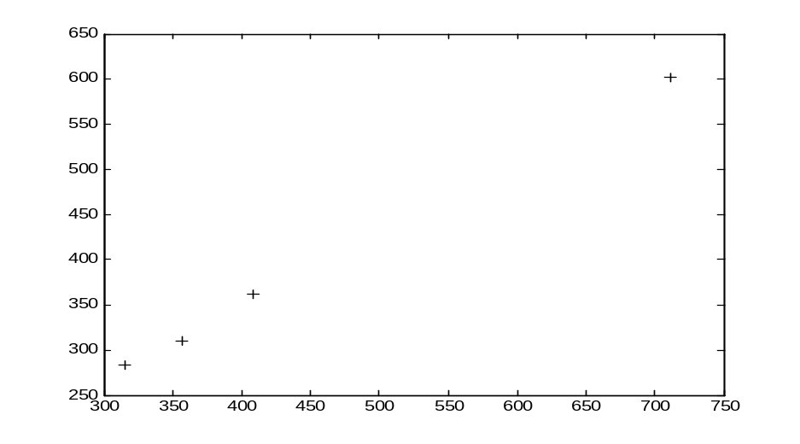
  1. 预测本届会议的与会代表数量
  确定需要预订各类客房的数量
建立d_{i}对a_{i}的回归模型
用线性模型预测本届会议与会代表数量 N=638
确定预订客房的总量
考虑两种可能的损失：空房费；代表不满的量化“费用”
适当提高预测的与会代表数量
对未发回执而与会的代表另作安排
参考“航空公司的预订票策略”模型
（姜启源等：《数学模型（第三版）第284页》

Slide 16
  1. 预测本届会议的与会代表数量
  确定需要预订各类客房的数量
本届会议要求合住、独住各s(=3)种价位(类型)代表数量及所占比例 (合住考虑性别)
预订客房的总量
预订各类客房的数量
需要预订合住第j种类型客房数量T_{1j}
需要预订独住第j种类型客房数量T_{2j}
第i家宾馆第j种类型双人房(合住或独住)能提供的间数C_{1ij}
第i家宾馆第j种类型单人房(独住)能提供的间数C_{2ij}

Slide 17
2. 确定在哪些宾馆预订客房及预订各类客房的数量
以宾馆总数最少为目标，以满足代表在合住、独住及价位方面的需求，及各宾馆拥有客房数量等为约束条件，建立优化模型 .
设共有r家宾馆双人、单人房各s种类型
决策变量
预订第i家宾馆第j种类型双人房(合住)间数 x_{1ij}
预订第i家宾馆第j种类型单人房(独住)间数 x_{2ij}
预订第i家宾馆第j种类型双人房(改独住)间数 y_{ij}
第i家宾馆的选择变量 k_{i} (k_{i}=0,1)

Slide 18
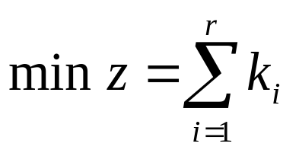
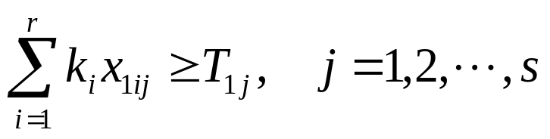
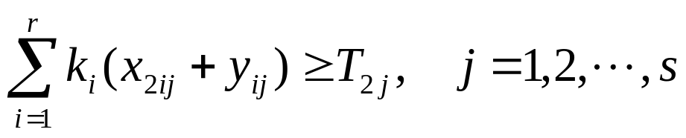
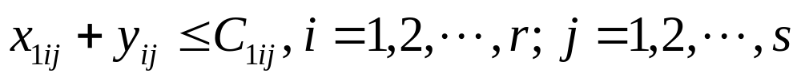
2. 确定在哪些宾馆预订客房及预订各类客房的数量
目标函数
约束条件
满足需求
满足供给

Slide 19
2. 确定在哪些宾馆预订客房及预订各类客房的数量
求解整数规划模型（LINGO）
最优解一般不唯一，可得到多个解
可考虑距离因素、价格因素等确定最终方案
或者在这些解的基础上进入下一步，根据租借会议室和租车情况确定最终方案.

Slide 20
3. 确定在哪些宾馆预订哪些类型的会议室 以及租车的规格和数量
预订会议室的原则：
每个会议室的容量至少为与会总人数的1/6
会议室位于预订客房的宾馆内
租车的原则：
与会总人数1/6的代表不需接送
宾馆距离在一定范围内的代表不需接送
一辆车每次会议最多接送2趟
以会议室和客车的租费最小为目标建立优化模型求解

Slide 21
对学生论文的评述
基本情况
绝大多数同学都能根据对问题的理解和掌握的数学知识，给出解决问题的方法，并得到所要求的结果。
不少同学建立了在课堂上没有学过的数学规划模型，并用数学软件求解.
对于高职高专学生来说，无论从题型还是所用的数学知识都是适合的。
在解决主要问题之前，都做了一些准备工作，如按照代表对住房类型、价位的需求将各宾馆的客房分类整理，将宾馆按照能满足代表需求的多少排列，并事先排除几个满足需求较少、价位又高的宾馆。

Slide 22
基本情况
多数同学先确定在哪些宾馆预订客房及其数量，再在此条件下确定租用会议室和客车的方案。
有的先确定在哪些宾馆租借会议室，再预订客房。
还有的将宾馆总数最少和宾馆间的距离最短结合起来，建立双目标规划模型。
一些同学用分析方法先排除一些宾馆, 或是依次在某些宾馆安排代表(先安排容纳人多的), 虽然得到的结果不错, 但偏向于经验, 从数学建模的角度来说不提倡。
给出客车在宾馆之间接送代表的具体办法, 如行车路线、始发地和目的地, 中途经什么宾馆等，值得鼓励。

Slide 23
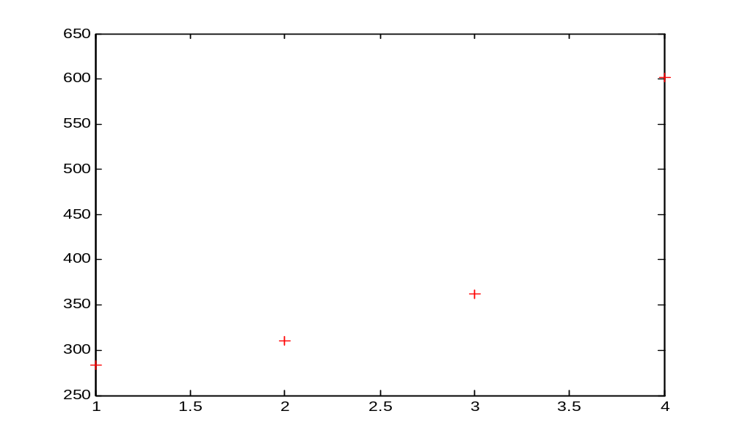
对学生论文的评述
存在的问题
1）预测本届会议的与会代表数量时，用往届实际到会人数对发来回执人数的回归模型，若用线性或二次模型，结果通常偏低，如不加调整，会有问题。
还有的建立实际到会人数关于以往会议届数的回归模型。
明显错误！

Slide 24
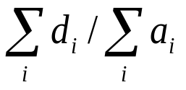
存在的问题
2）在用比例法预测本届会议的与会代表数量时，取第i届与会代表占发来回执数量的比例e_{i}= d_{i}/a_{i}的平均值，没有考虑预订客房数不够实际用量时引起代表不满造成的损失，未给预测值留出余量。
个别同学这样计算e_{i}= d_{i}/a_{i}的平均值：
3）题目中已明确说明客房房费由与会代表自付, 筹备组只需满足代表对住房价位类型的需求。客房价格不应成为优化的目标, 而只能是兼顾的因素。
一些同学没有完全把握这些要求，过分注意了客房价位，而对空房费和不满引起的“费用”关注不够。

Slide 25
存在的问题
4）将宾馆间距离最短作为优化的一个目标, 有其合理性, 但很多是先选定一家宾馆(比如处于中心位置的), 以其他宾馆与其距离之和最短为标准, 来预订客房。
对于本题所给数据可以得到合理的结果, 但是这种方法不具普遍性, 因为不能排除有另外几个宾馆(不包含上面选定的)也能满足代表的需求, 且其他指标更优。
5）题目说明是上下午各安排6个分组会议，并且事先无法知道哪些代表准备参加哪个分组会。
一些同学理解为各个分组会内容相同, 于是只要求6个会议室的总容量大于与会人数。还有的认为上下午会议内容相同，于是上下午各只安排总数的一半即可。

Slide 26
存在的问题
6）考虑租车方案时, 如果在假设中说明宾馆距离不远就不用接送, 及每辆车可接送两个来回等, 当然可以。但如果规定不接送的距离太远, 或只租用一两辆车, 在各宾馆间来回多次地接送，就不符合实际了。
还有些同学没有考虑会有1/6的代表留在其下榻宾馆所在的会议室开会，不需要迁移。
7）层次分析法常用于确定不易量化的因素对某些目标的权重，用于本题只能起不大的辅助作用，用它对宾馆进行排序或评估，是不恰当的。
8）许多同学在数学符号、公式的表述上, 存在不严格、不规范, 甚至错误之处, 如下标不注明含义, 求和号不注明求和范围, 甚至整个数学符号都不给出定义。

Slide 27
近年的赛题
题目的特点
征集题目素材

Slide 28
年份 | A题 | B题 | C题 | D题
2003 | SARS的传播 | 露天矿生产的车辆安排 | SARS的传播 | 抢渡长江
2004 | 奥运会临时超市网点设计 | 电力市场的输电阻塞管理 | 饮酒驾车 | 公务员招聘
2005 | 长江水质的评价和预测 | DVD在线租赁 | 雨量预报方法的评价 | DVD在线租赁
2006 | 出版社的资源配置 | 艾滋病疗法的评价和疗效的预测 | 易拉罐形状和尺寸的最优设计 | 煤矿瓦斯和煤尘的监测与控制
2007 | 中国人口增长预测 | 乘公交，看奥运 | 手机“套餐”优惠几何 | 体能测试时间安排
2008 | 数码相机定位 | 高等教育收费标准探讨 | 地面搜索 | NBA赛程的分析与评价
2009 | 制动器试验台的控制方法分析 | 眼科病床的合理安排 | 卫星和飞船的跟踪测控 | 会议筹备

Slide 29
题目的特点
题目来源: 实际研究课题的简化、改编；有实际背景问题的编撰；合适的社会热点（或兴趣）问题
题目背景尽量通俗易懂，涉及的专业知识不深
题目需要的数学知识一般不超过本科的三门主干课（非数学专业）内容及统计、优化、计算等基本方法；专科题目力求少用大学数学内容
解题所用的数学方法尽量多元化、综合化
可以查阅到一些参考材料，但是无法照搬现成文献
兼顾数据的处理与数据的收集

Slide 30
征集题目素材
1. 题目背景（如实际课题的简化，社会关心的问题，有实际背景的问题等）；
2. 要学生解决的主要问题；
3. 如果需要提供（或让学生收集）数据，指出可以得到数据的来源；
4. 网上相关资料的大致情况。

Slide 31
大学生数学建模竞赛
扩大受益面、保证公正性、促进教学改革
提高质量、推动科研、走向世界
谢谢大家!

